Slide 1
المملكـة العـربية السعـودية |  |  |  |  |  | المادة: رياضيات
وزارة التعليم |  |  |  |  |  | الصف : الخامس الابتدائي
إدارة تعليم ….. |  |  |  |  |  | الزمن:
مدرسة ……… |  |  |  |  |  | عدد الأوراق : ٤
الاختبار النهائي للصف الخامس الابتدائي الفصل الدراسي الثاني الدور الأول لعام ١٤٤٣ هـ
الاسم | ................................. |  | الصف | ٥ / .... | الدرجة المستحقة
 |  |  |  |  |  |  | ٤٠
١٥
السؤال الأول: اختر الإجابة الصحيحة لكل مما يلي بتظليل الحرف الدال عليها:
١ | إذا كانت س=٣ فماقيمة العبارة س+٧
 | أ | ٤ | ب | ١٠ | ج | ٢١ | د | ٧٠
٢ | العبارة الجبرية (أقل من ٢٢ بمقدار ص ) تكتب
 | أ | ٢٢- ص | ب | ص-٢٢ | ج | ب +٢٢ | د | ٢٢ص
٣ | إذا كانت ج= ٣ فإن ٢ج تساوي
 | أ | ٦ | ب | ٤ | ج | ٥ | د | ٧
٤ | القاسم المشترك الأكبر للعديدين ٦ و ١٢ هو
 | أ | ٦ | ب | ٢٠ | ج | ٣٠ | د | ١٢
٥ | ماقيمة العبارة التالية (١٣-٣ ) ٤x
 | أ | ١ | ب | ٤٠ | ج | ١٧ | د | ٢٥
٦ | المنوال لمجموعة بيانات (٣ ،٤ ،١١ ،٣ ، ٥ ، ٣)
 | أ | ٣ | ب | ٤ | ج | ٥ | د | ١١
٧ | المتوسط الحسابي لمجموعة البيانات ( ٦ ، ١٠ ،١٠ ، ٩ ، ١٠)
 | أ | ٩ | ب | ١٠ | ج | ٥ | د | ٧
٨ | حدد العدد الأولي من الأعداد التالية
 | أ | ١٢ | ب | ١٧ | ج | ٢٤ | د | ١٨
٩ | المضاعفات الثلاثة الأولى للعدد ٧
 | أ | ٥ ،١٠، ١٥ | ب | ٧ ، ١٤ ، ٢١ | ج | ٤ ، ٨ ، ١٢ | د | ٧ ، ٨ ، ٩
١٠ | أكمل النمط ١ ، ٨ ، ١٥ ، ٢٢ ، ٢٩ ، ……
 | أ | ١٤ | ب | ٣٦ | ج | ٣٥ | د | ١٠٠
يتبع

Slide 2
تابع السؤال الاول: اختر الإجابة الصحيحة لكل مما يلي بتظليل الحرف الدال عليها:
 | إذا ألقي مكعب أرقام (١ -٦ ) فما احتمال ظهور عدد اكبر من ٨
 | أ | قوي | ب | ضعيف | ج | مستحيل | د | متساوي
١٢ | الكسر المكافئ للكسر
 | أ |  | ب |  | ج |  | د
١٣ | الوسيط لمجموعة البيانات (٣ ، ٥ ، ١١ ،٤ ، ٢ ،٧ ،١)
 | أ | ٥ | ب | ٤ | ج | ٢ | د | ١
١٤ | قرب الكسر إلى صفر أو نصف أو ١
 | أ | صفر | ب | ١ | ج |  | د
١٥ | حل المعادلة ٤-ب = ٢ هو
 | أ | ب=٢ | ب | ب=١ | ج | ب =٤ | د | ب=٣
١
٧
٥
٢
٤
٤
٣
٨
٩
٨
١
٥
١
١
٤
٢
١٠
السؤال الثاني:
(أ) ضع علامة ( ✓ ) أمام العبارة الصحيحة وعلامة (✗ ) أمام العبارة الخاطئة :
١- الكسر الاعتيادي هو الكسر الذي بسطه أصغر من مقامه. ( )
٢- عدد النواتج عند رمي قطعة نقدية مرتين هو ٧ ( )
٣- حل المعادلة ص+٨ = ١٣ هو ص = ٥ ( )
٤- المضاعف المشترك الأصغر للعددين ٢ و ٣ هو ٦ ( )
٥- الرسم الشجري مخطط لإيجاد النواتج الممكنة. ( )
٦-الكسر مكتوب بأبسط صورة. ( )
٥
٩
(ب) قارن باستعمال: < ، > ، = فيما يلي :
يتبع

Slide 3
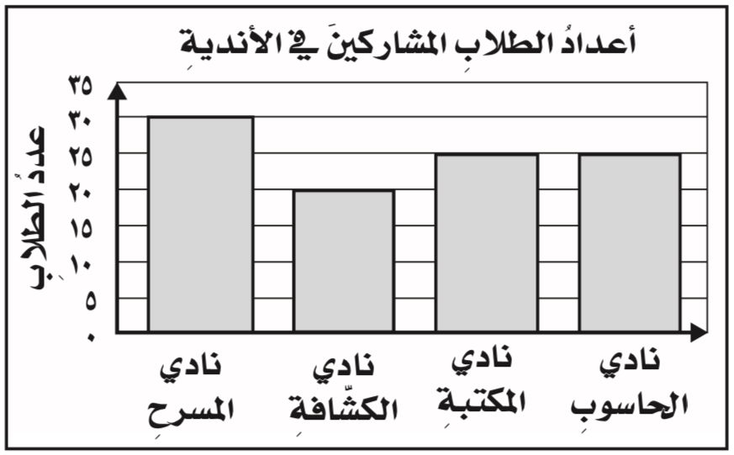
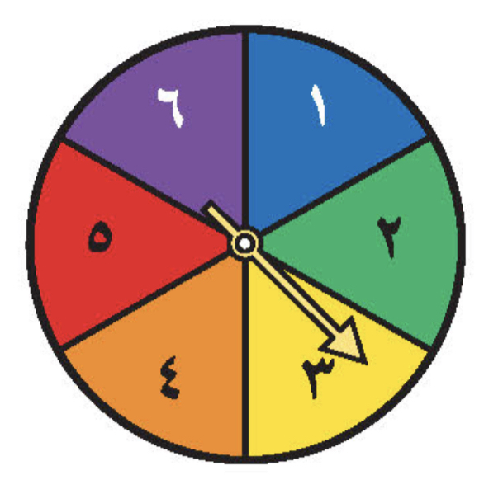
٨
السؤال الثالث :
(أ) التمثيل المجاور يمثل عدد الطلاب المشاركين في الأندية
١- ما النشاط الأكثر إختيار بين الطلبة؟
٢- مالفرق بين نادي المسرح ونادي الكشافة؟
٣- ما مجموع الطلاب المشاركين في جميع الاندية؟
٤- كم عدد الطلاب المشاركين في نادي الحاسوب؟
(ب) إذا تم تدوير مؤشر القرص المجاور مرة واحدة، أوجد احتمال كل حدث مما يأتي وأكتبه على صورة كسر في أبسط صورة:
ح (٤) = ح (٩)=
ح (عدد فردي) = ح (أقل من ٧)=
(ج) يلعب ١٠ طلاب كرة السلة ، ويلعب ٨ طلاب من طلاب الصف نفسه كرة القدم . ويلعب ٣ منهم اللعبتين معاً كم طالبا يلعب السلة فقط؟
يتبع

Slide 4
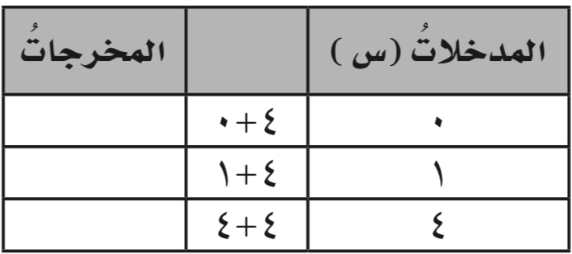
٧
تابع السؤال الرابع:
(أ) أكمل جدول الدالة التالي؟
لدى الجوهرة ٤ ريالات زيادة على عدد الريالات لدى أختها
(ب) قسم معلم الفنية ٣ كيلو صلصال على ٤ طلاب فما نصيب كل منهم؟
(ج) حلل العددين التاليين إلى عواملهما الأولية:
١٨
٢٤
تمت الأسئلة مع تمنياتي لكم بالتوفيق

